Slide 1
Predstavitev 2. in 3. domače naloge
Multivariatna analiza
Urh Peček in Alen Kahteran
24-05-2021

Slide 2
Izbrana država in spremenljivke
Izbrana država je bila Danska
Izbrane spremenljivke so bile:
Nadzor – Odgovornost za nadzor nad ostalimi zaposlenimi
Razmerje – Tip pogodbe o zaposlitvi
Prebivališče – Velikost domačega kraja
Zaposlitev – Leto prve zaposlitve oz. začetek vajeništva

Slide 3
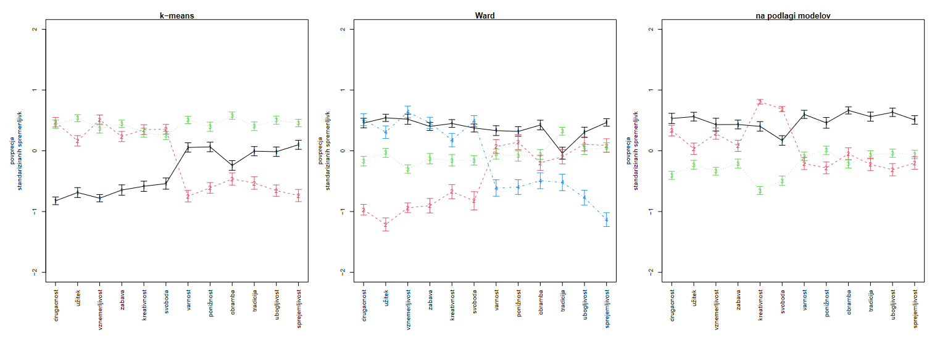
2. Naloga – razvrščanje v skupine
Prvotna primerjava metod

Slide 4
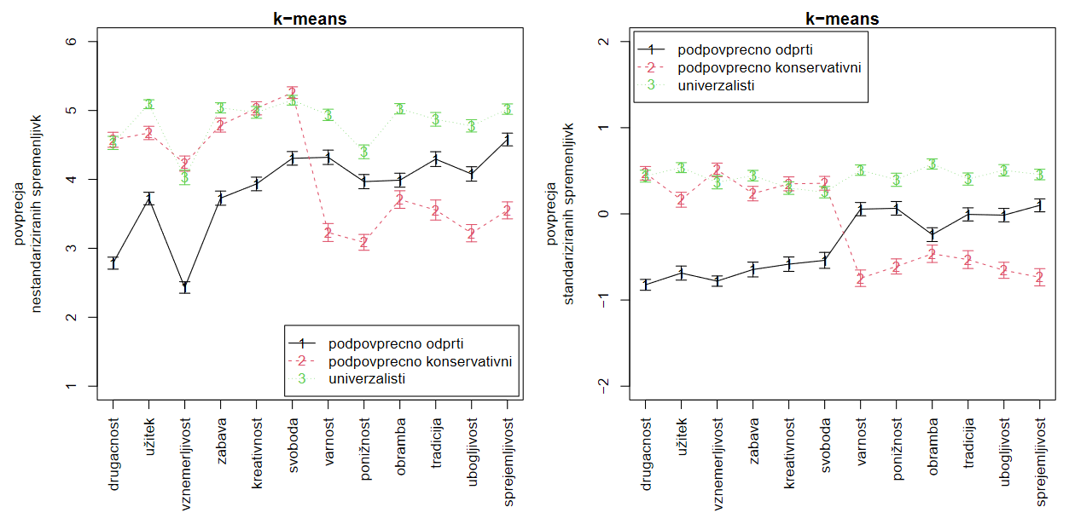
2. Naloga – razvrščanje v skupine
Vrednosti Wardove kriterijske funkcije
Metoda voditeljev – 13791
Wardova metoda s tremi skupinami – 15109
Metoda na podlagi modelov z modelom VVE – 15469

Slide 5
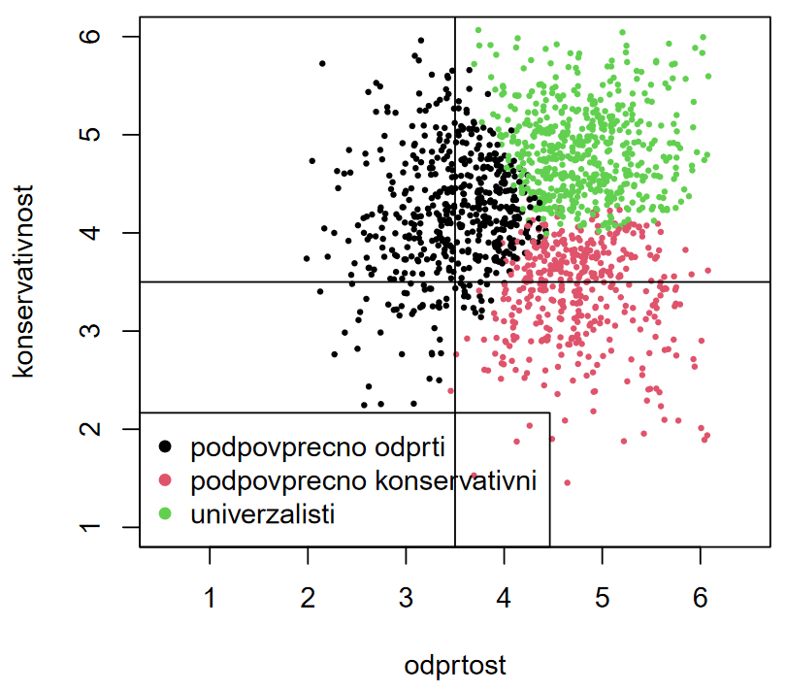
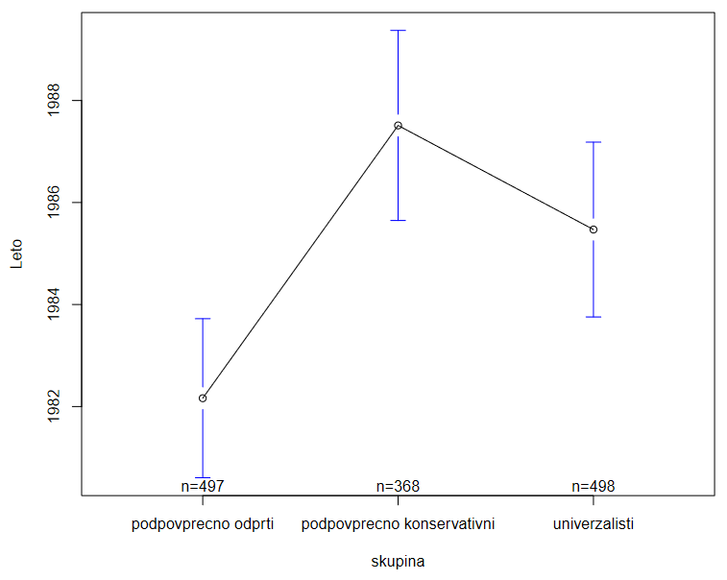
2. Naloga – razvrščanje v skupine

Slide 6
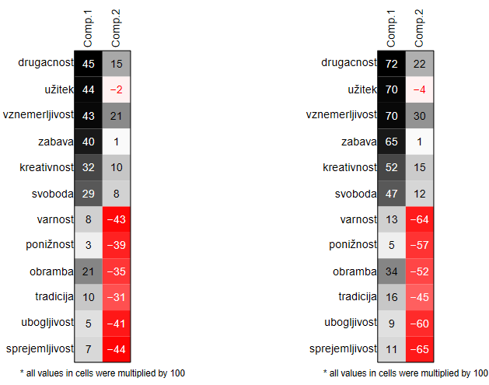
3. Naloga – Metoda glavnih komponent in faktorska analiza
Na sliki so prikazane uteži glavnih komponent (levo nereskalirane, desno reskalirane)
S komponentama pojasnimo 39% celotne variabilnosti
Prvo komponento smo poimenovali odprtost, drugo pa nekonservativnost

Slide 7
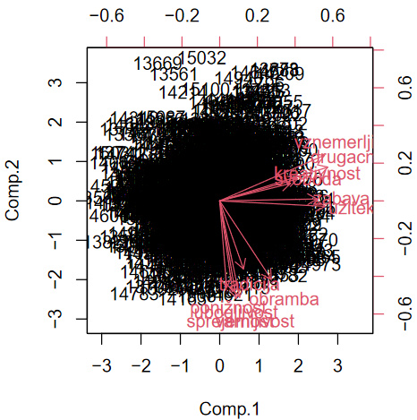
3. Naloga – Metoda glavnih komponent in faktorska analiza

Slide 8
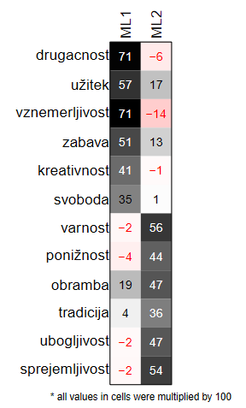
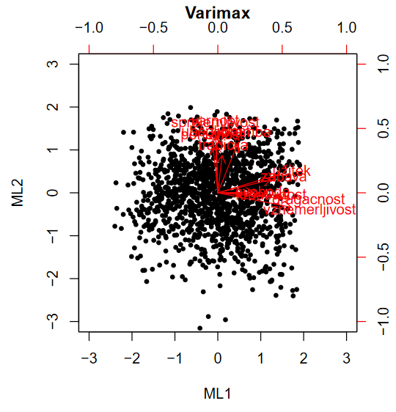
3. Naloga – Metoda glavnih komponent in faktorska analiza
Z obema faktorjema pojasnimo 28% variabilnosti med spremenljivkami.

Slide 9
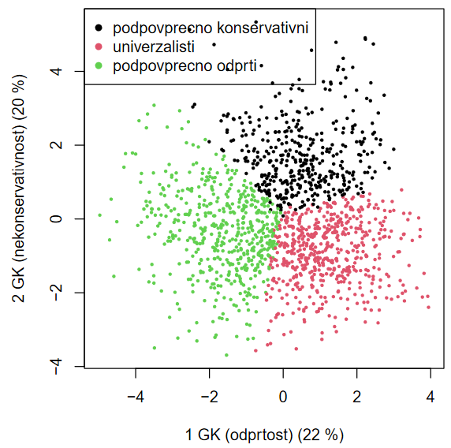
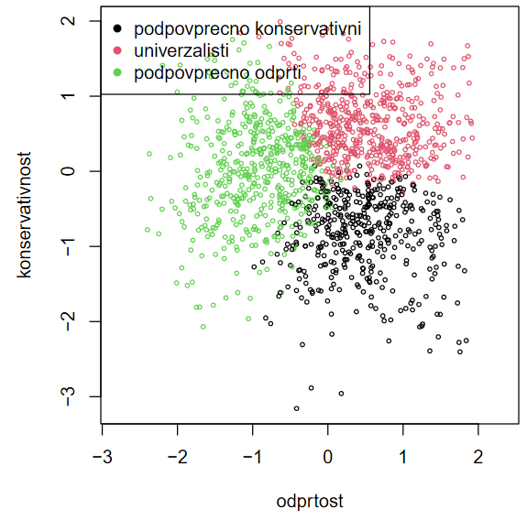
3. Naloga – Metoda glavnih komponent in faktorska analiza

Slide 10
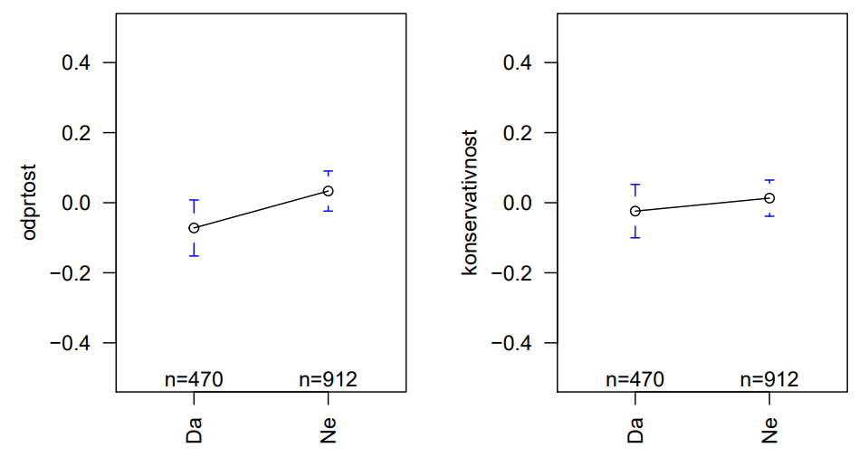
3. Naloga – Metoda glavnih komponent in faktorska analiza

